Slide 1
第五章 指令系统
指令系统
指令格式
寻址方式
典型指令系统
RISC 与 CISC

Slide 2
本章将解决的主要问题
指令如何构成
如何寻址操作数

Slide 3
5.1指令概述
• 用计算机解题时，一般都要编制程序，程序既可用高级语言编写，亦可用机器语言编写；
• 但计算机只能够识别和执行用机器语言编写的程序；
• 各种高级语言编写的应用程序，最终都要翻译成机器语言来执行。
• 机器语言是由一系列的指令（语句）组成的；
• 指令的格式就是机器语言的语法；
• 每条指令规定机器完成一定的功能。
• 一台计算机的所有的指令集合称为该机的指令系统或指令集。它是程序工作者编制程序的基本依据，也是进行计算机逻辑设计的基本依据 。

Slide 4
一条指令应包含如下信息：
进行何种操作：即操作性质。
体现在指令中被称为操作码。
操作的对象：数据来源以及如何寻找操作数。
体现在指令中被称为地址码
操作结果：结果存放在何处。
下一条指令又如何寻找

Slide 5
5.2 指令格式
指令由操作码和地址码两部分组成，它的基本格式如下：
操 作 码
地 址 码
1.操作码
• 操作码是说明指令操作性质的二进制数代码。
•操作码所占的二进制位数决定了一台计算机所能允许的指令
条数。
例如，操作码占用六位二进制码时，这台计算机最多允许有：
2⁶＝64 条指令

Slide 6
操作码字段分两种：
(1)固定长度操作码
固定长度操作码是指操作码所占的二进制位数固定不变，而且集中放在指令字的一个字段中。
这种格式有利于简化硬件设计，减少指令译码时间，广泛用于字长较长的大、中型计算机和超级小型计算机中。
例如IBM370和VAX﹣11系列机中, 操作码的长度都是8位，可表示256条指令。
(2)可变长度操作码
可变长度操作码是操作码扩展技术的应用，即操作码的长度是可变的，且分散地放在指令的不同字段中。这种格式有利于压缩程序中操作码的平均长度，在字长较短的微型机中被广泛应用。如：PDP－11，INTEL 8086/80386等，其操作码的长度均是可变的。

Slide 7
下图是一种扩展操作码的安排示意。
OP
A₁
A₂
A₃
4位 4位 4位 4位
这是一个16位字长的指令码，包括4位基本操作码字段和三个
4位长的地址字段。4位基本操作码，若全部用于三地址指令，
则有16条。
显然，4位基本操作码是不够的，必须向地址码字段扩展操作
作码的长度。其扩展方法及步骤如下：

Slide 8
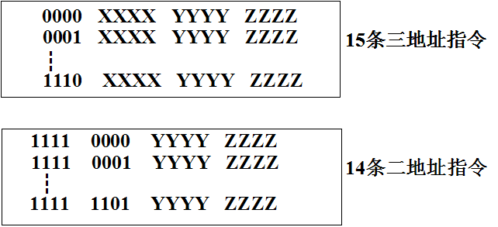
① 15条三地址指令的操作码由4位基本操作码0000~1110所给定，
剩下一个1111则用于把操作码扩展到X地址码字段，即由4位
扩展到8位；

Slide 9
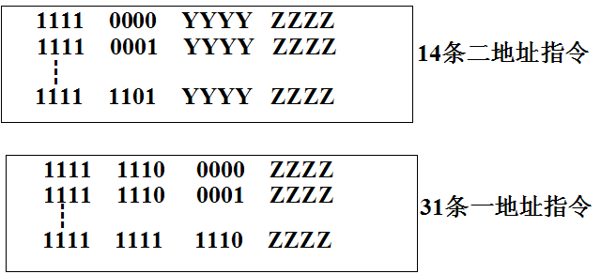
② 14条二地址指令的操作码由8位操作码的1111,0000~1111,1101 给定，剩下 的1111,1110和1111,1111又可用于把操作码扩充到 Y地址字段，即从8位又 扩充到12位；
③ 31条一地址指令的操作码由12位操作码的
1111,1110,0000 ~ 1111,1111,1110给定。

Slide 10
0000 XXXX YYYY ZZZZ
0001 XXXX YYYY ZZZZ
15条三地址指令
┆
1110 XXXX YYYY ZZZZ
1111 0000 YYYY ZZZZ
1111 0001 YYYY ZZZZ
14条二地址指令
┆
1111 1101 YYYY ZZZZ
1111 1110 0000 ZZZZ
1111 1110 0001 ZZZZ
31条一地址指令
┆
1111 1111 1110 ZZZZ

Slide 11
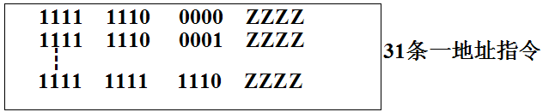
由此类堆，还可以把剩下的1111,1111,1111扩充到Z地址码字段而形成的16位操作码，这时还可由1111,1111,1111,0000~1111,1111,1111,1111给出16条零地址指令。
1111 1111 0000
1111 1111 1111 0001
1111 1111 1111 1111
16
零
除了这种安排外，还有多种其它安排方法。
如：形成15条三地址指令，12条二地址指令，31条一地址指令，16条零地址指令，共74条指令。
实际的机器可以采用各种灵活的扩展方式，其思路与此类似。

Slide 12
上述方法是在不增加指令长度的情况下，采用对地址少的指令使用较长的操作码，对地址数多的指令使用较短的操作码。其实质是增加了指令的数量，丰富了指令的功能。
在可变长操作码的指令系统设计中，究竟使用何种扩展方法为好，指令的使用频度（即在程序中出现的概率）是非常重要的依据。即频度高的指令应分配短的操作码，频度低的指令则分配较长的操作码。这样，既可有效地缩短操作码在程序中的平均长度，节省存储空间，又可缩短常用指令的译码时间以提高程序的运行速度。
其缺点是译码系统比固定操作码复杂，增加了设计控制器的难度，需要更多的硬件作支持。

Slide 13
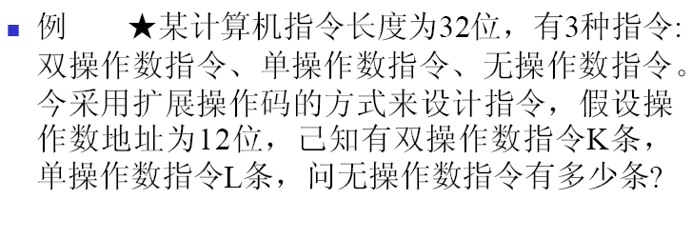

Slide 14
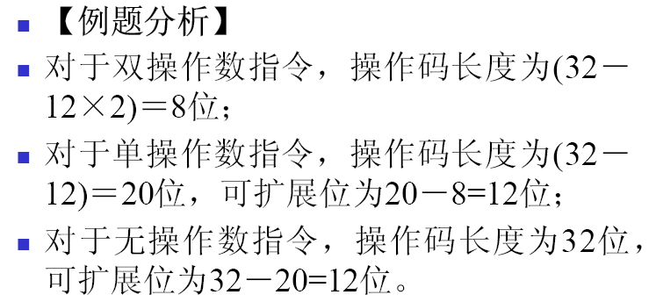

Slide 15
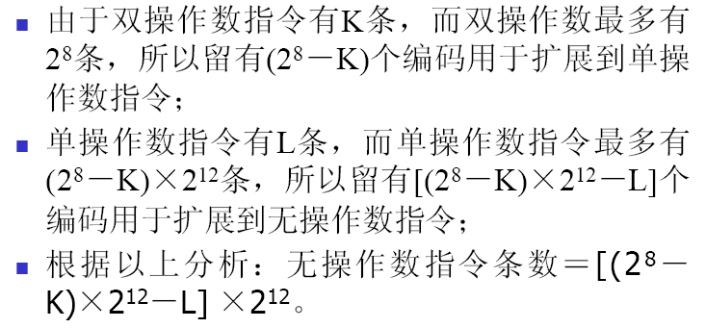

Slide 16
2.地址码
指令中的地址码用来指出该指令的源操作数地址(一个或两个)、 结果地址及下一条指令的地址。
这里的地址可以是主存地址，也可以是寄存器地址，甚至可
以是I/O设备的地址。
下面以主存地址为例，分析指令的地址码字段。

Slide 17
(1) 四地址指令
指令格式：
OP
A₁
A₂
A₃
A₄
OP : 操作码；
A₁：第一地址码，存放第一操作数；
A₂：第二地址码，存放第二操作数；
A₃：第三地址码，存放操作结果；
A₄：第四地址码，存放下条要执行指令的地址。
操作：（A₁）OP（A₂）→ A₃

Slide 18
• 这种指令直观易懂，后续指令的地址可任意填写。
• 可直接寻址的地址范围与地址字段的位数有关。
例如：指令字长32位，操作码占8位，4个地址段各占6位，
则指令的直接寻址范围为： 2⁶ = 64
• 如果地址字段均指示主存的地址，则完成一条四地址指令， 共需访问四次存储器（取指令一次，取两个操作数两次，存结果一次）。
• 因为程序中大部分指令都是顺序执行的，当采用指令计数器后，A₄地址可以省去。

Slide 19
(2) 三地址指令
指令格式：
OP
A₁
A₂
A₃
• 三地址指令中各项含义与四地址指令相同。由于采用了指令计数器 （又称程序计数器，简称PC），省去了A₄地址；
• 用三地址指令编写的程序，其指令在内存中必须依次存放，才能利用程序计数器自动增量的办法顺序执行。若程序要转向时，必须用转移指令改变程序的执行顺序。
• 如果指令字长不变(32位)，操作码仍为8位，故三地址指令直接寻址范 围可达： 2⁸=256
• 若地址字段均为主存地址，则完成一条三地址指令也需四次访问存储器。

Slide 20
(3) 二地址指令
OP
A₁
A₂
指令格式：
OP：操作码；
A₁：既作第一操作数地址，又作目的地址；
A₂：第二操作数地址。
操作：（A₁） OP（A₂） → A₁
• 有的机器也表示（A₁） OP（A₂） → A₂， A₂既作第一操作数地址，又作目的地址；
• 在不改变字长和操作码位数的前提下，二地址指令可直接访问的主存地址数为： 2¹²=4K

Slide 21
• 使用二地址指令编写的程序，其指令在内存中也要依次存放，才能用程序计数器自动增量使之顺序执行。若程序发生转向时，也必须用转移指令改变程序的执行顺序。
• 当二地址指令执行之后，A₁中的内容被修改了。
有的机器规定A₂为目的地址，这时则是A₂的内容被修改了。
• 若地址字段均为主存地址，则完成一条二地址指令也需四次访问存储器。

Slide 22
(4) 一地址指令
指令中只给出一个操作数地址，另一个操作数地址和目的地址则是隐含的。这个隐含的地址就是运算器的累加寄存器AC。
指令格式：
OP
A
操作：（AC）OP（A）→ AC
• 在不改变字长和操作码位数的前提下，一地址指令可直接访问的主存地址数为： 2²⁴ = 16M
• 完成一条指令只需两次访存；

Slide 23
• 采用一地址指令编写的程序，其指令在内存中也要顺序存放，由程序计数器自动增量控制其顺序执行。程序转向时，也用转移指令改变程序的执行方向。
• 在程序执行前，必须用一条“取数指令”把其中一个操作数放到累加寄存器中。程序结束后，累加寄存器的内容已被修改。若要将累加寄存器中的结果送回内存，则必须使用“存数指令”。
(5) 零地址指令
• 没有操作数地址的指令称为零地址指令。
• 执行零地址指令时，被运算的操作数地址全部是隐含的，指令格式中只说明作什么操作。
• 如停机指令就是零地址指令。

Slide 24
3.指令字长度与机器字长度的关系
(1) 机器字长
• 机器字长度简称字长，指计算机能直接处理的二进制数据的位数。
• 字长是计算机中的一项重要技术指标，字长越长，计算机的运算精度越高；
• 字长还能反映指令的直接寻址能力，若字长n位全用来寻址，可直接 寻址2^{n}个字节。
• 为了便于处理字符数据及尽可能地利用存储空间，一般把机器字长定为字节长度（8位）的整数倍，即是8位、16位、 32位或64位。
• 微型、小型机的字长多为8位、16位和32位，中、大型机的字长多为32位和64位。因此，一个字中可以存储1个、2个、4个或8个字符。

Slide 25
(2) 指令字长
指令字的长度取决于操作码的长度、操作数地址的长度和操作数地址的个数。
由于操作码的长度、操作数地址的长度以及所采用操作数地址数目不同，各种指令的长度不是固定的，当然也不是任意的。
为了充分利用存储空间，指令字的长度也定为字节长度的整数倍。例如INTEL 8086/80586系列机的指令长度分别为8位、16位、24位、32位、48位等。而最长的指令可达120位。

Slide 26
(3) 指令字长与机器字长的关系
• 指令字长度与机器字长度没有固定的关系，它可以等于机器字长，也可以大于或小于机器字长。
• 指令字长度等于机器字长度的指令，称为单字长指令；指令字长等于两个机器字长的指令，称为双字长指令； 指令字长度只有半个机器字长度的指令，称为半字长指令。
例如IBM 370系列机的机器字长为32位，它却有16位的半字长指令、32位的单字长指令、48位的一个半字长指令。

Slide 27
• 等字长指令结构
在同一个指令系统中，所有的指令字长度都是相等的，称为等字长指令字结构， 这种指令字结构简单，控制方便；
• 变字长指令结构
如果各种指令字长度随指令的功能而变化，如有的指令是单字长指令，有的指令是双字长指令或三字长指令，则称为变字长指令结构，这种指令字结构灵活，能充分利用指令字长度，但指令的控制较复杂。

Slide 28
各种指令字的结构情况
一个字长
一个字长
一个字长
一个字长
地址
I
I+1
I+2
I+3
地址
I
I+1
I+2
I+3
地址
I
I+1
I+2
I+3
地址
指 令
指 令
指 令
I
指令1
指令1
指 令
I+1
指 令
指 令
指令2
I+2
指 令
I+3
指 令
指令2
指 令
I+4
指令3
指 令
指 令
指 令
I+5
I+6
┆
┆
┆
┆
┆
┆
单字长指令
双字长指令
半字长指令
变字长指令

Slide 29
5.3 数据表示
在计算机中的基本数据有逻辑（布尔）数、定点数（整数）、浮点数（实数）、十进制数、字符串、数组等。目前计算机所用数据字长一般为32位。存储器的地址，一般按字节表示。计算机的指令系统可支持对字节、半字、字、双字的运算，有些计算机有位处理指令。为便于硬件实现，一般要求多字节数据对准边界，如下图所示。
存储器
地址
0
4
8
12
16
20
字（地址0）
字（地址4）
半字（地址10）
半字（地址8）
字节（地址15）
字节（地址14）
半节（地址12）
字节（地址19）
字节（地址18）
字节（地址17）
字节（地址16）
半字（地址22）
字节（地址21）
字节（地址20）

Slide 30
当所存数据不能满足此要求时，则填充一个至多个空白字节。也有的计算机不要求对准边界，但可能增加访问存储器次数。假如存储器与运算部件问数据通路的宽度为32位（一个字），在不按边界对准的计算机中，访存指令所要求存取的数据（例如一个字），可能在两个存储单元中，因此需要访问两次存储器，而且还需要对高低字节的位置进行调整，图下图的阴影部分即属这种情况。
存储器
地址
0
4
8
字（地址2）
半字（地址0）
字节（地址7）
字节（地址6）
字（地址4）
半字（地址10）
半字（地址8）

Slide 31
在数据对准边界的计算机中，当以二进制来表示地址时，
半字地址的最低位恒为零，如xxxxxxxx0；
字地址的最低两位为零，如xxxxxxxx00；
双字地址的最低三位为零，如xxxxxxx000。
以下为按字节编址的双字数据的两种字节次序; （1）低字节为低地址，图（a）所示； （2）高字节为低地址，如图（b）所示。
字节次序
字节次序
字地址
0
4
字地址
0
4
3
2
1
0
0
1
2
3
7
6
5
4
4
5
6
7
（a）
（b）

Slide 32
5.3 寻址方式
寻找指令或操作数有效地址的方式
  指令寻址
    顺序寻址
    跳跃寻址
  操作数寻址

Slide 33
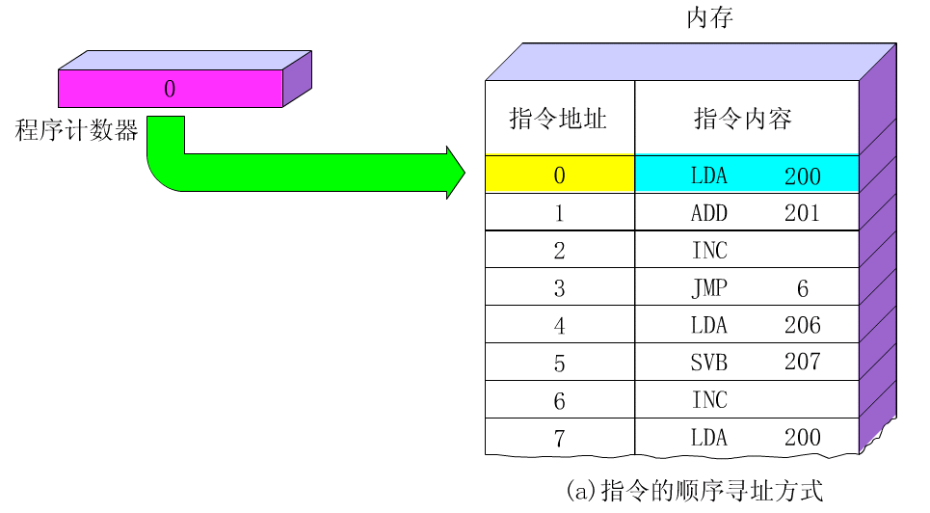

Slide 34
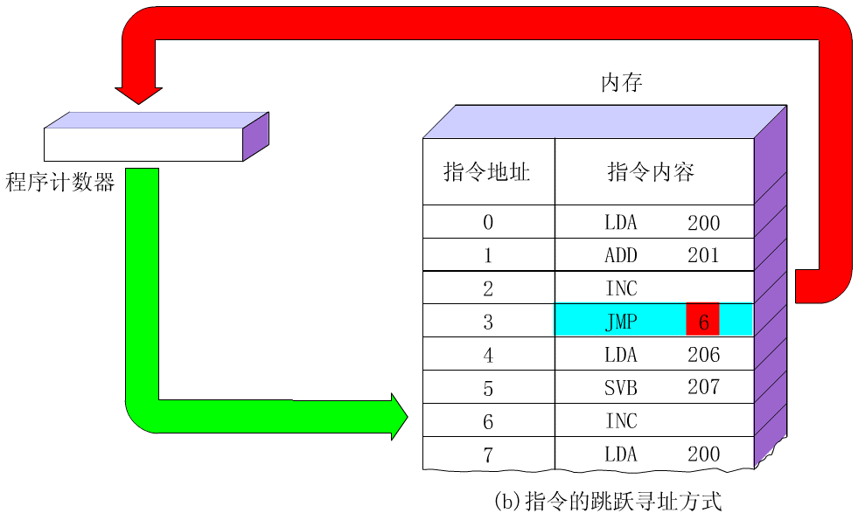
6

Slide 35
2.操作数的寻址方式
立即寻址
直接寻址
间接寻址
寄存器寻址
寄存器间接寻址
相对寻址
变址寻址
复合寻址

Slide 36
立即寻址
地址码字段是操作数本身
  S=D
  例: MOV AX,2038H （2038H→AX）
内存
AX
20
38
MOV
38
20

Slide 37
寄存器寻址(Register Addressing)
操作数在CPU的内部寄存器中.
  AX,BX,CX,DX
  MOV AX, BX E=R
BX
AX
0x2000
0x2000
0x4FFF

Slide 38
直接寻址(Direct Addressing)
地址码字段直接给出操作数在内存的地址. E=D
MOV AX , [200]
内存
200
OP
X
D
77
200

Slide 39
间接寻址(Indirect Addressing)
D单元的内容是操作数地址, D是操作数地址的地址 E=(D)
内存
300
OP
X
D
300
400
需要访问两次内存,速度慢
已被淘汰
400
788

Slide 40
寄存器间接寻址(Register Indirect Addressing)
D单元的内容是操作数的地址,D是操作数地址的地址
  E=(R) MOV AX, [BX]
内存
OP
X
R
300
400
R
300
400
788

Slide 41
相对寻址 (Relative Addressing)
指令中的D加上PC的内容作为操作数的地址.
E=D+(PC)
内存
OP
X
100
2100
XXX
2100
PC
2000
程序指令计数器

Slide 42
基址/变址寻址(Index Addressing)
指定一个寄存器R,其存放基址,R被称为变址寄存器。它与本指令的地址无关, R的内容可以随要求填入。
E=D+(R) BX，BP称为基址寄存器
MOV AX, 200[SI] SI,DI 都称为变址寄存器
MOV AX,200[BX] MOV AX, [BP+SI+300H]
MOV AX, [BX+10H]
内存
OP
X
200
3200
操作数
R
3000

Slide 43
复合寻址(Composite Addressing)
将间址,相对,变址,基值等寻址方式组合.
变址间址 先变址,后间址. E=((R)+D)
OP
X
D＝100
3100
5000
3000
操作数

Slide 44
段寻址
Intel 8086/8088微机中，ALU16位运算，但其寻址范围可到1M，即地址有20位。
实质是基值寻址。
16位逻辑地址
16位段寄存器
4位
ALU
20位物理地址

Slide 45
堆栈寻址方式
堆栈------一组能存取数据的暂时存储单元。
串联堆栈
  一组专门的寄存器，一个R保存一个数据。
  数据的传送在栈顶和通用寄存器之间进行。
  快速：在CPU内部实现
  串行：进栈和出栈涉及到栈内所有其它数据的移动；
  破坏性读出：读数据的同时也离开了堆栈；
  栈容量有限：取决于CPU内堆栈专用寄存器的数量；
  栈顶不动，数据移动。

Slide 46
堆栈寻址方式
AX
BX
CX
CX
堆栈顶
AX
BX
CX
BX
AX
BX
AX
AX
PUSH AX
PUSH BX
PUSH CX
POP CX

Slide 47
存储器堆栈
用一部分主存空间作堆栈称为存储器堆栈。
  堆栈的数目、长度可随意指定
  SP---堆栈指示器(栈指针)， CPU中一个专门寄存器，SP内容是栈顶单元地址。改变SP内容即可移动栈顶的位置。
  堆栈操作期间，堆栈中数据不动，栈顶移动
  非破坏性读出

Slide 48
进栈
进栈--------累加器中的数送堆栈保存.
(AC) →堆栈MSP 堆栈指针(sp) －1 →sp
97
98
AC
b
99
PUSH a
a
a
100
SP
PUSH b
b

Slide 49
出栈
出栈--------将堆栈中的数取出送累加器
堆栈指针(sp) ＋1 → sp （堆栈MSP）→ AC
97
98
SP
AC
b
99
b
a
100
a

Slide 50
寻址方式举例
例 一种二地址RS型指令的结构如下所示：
6位 4位 1位 2位 16位
OP
—
通用寄存器
I
X
偏移量D
其中I为间接寻址标志位，X为寻址模式字段，D为偏移量字段，通过I，X，D的组合，可构成下表所示的寻址方式。请写出6种寻址方式的名称。
寻址方式
I
X
有效地址E算法
说明
（1）
（2）
（3）
（4）
（5）
（6）
0
0
0
1
1
0
00
01
10
11
00
11
E＝D
E＝（PC）±D
E＝（R₂）±D
E＝（R₃）
E＝（D）
E＝（R₁）±D
PC为程序计数器
R₂为变址寄存器
R₁为基址寄存器
解：（1）直接寻址
（3）变址寻址
（5）间接寻址
（2）相对地址
（4）寄存器间接寻址
（6）基址寻址

Slide 51
2.分析以下指令格式及寻址方式特点（寄存器16位）？
15 12 11 9 8 6 5 3 2 0
OP
寻址方式
寄存器
寻址方式
寄存器
源地址
目标地址
答：指令格式及寻址方式的特点如下：
1）单字长二地址指令；
2）操作码可指定16条指令；
3）源和目的均有8种寻址方式；
4）源地址寄存器和目的地址寄存器均有8个；
5）可寻址范围为0~64K

Slide 52
3．设某机的指令格式、有关寄存器和主存内容如下，X为寻址方式，D为形式地址，请在下表中填入有效地址E及操作数的值。？
OP
X
D=100
PC=1000
R_{基}=2000
100
200
寻址方式
X
有效地址E
操作数
200
500
立即
0
S=D
100
直接
1
E=D=100
200
500
800
间接
2
E=(D)=200
500
1100
100
相对
3
E=PC+D=1100
100
变址
4
E=(R)+D=2100
200
2100
200
变址间址
5
E=((R)+D)=200
500

Slide 53
5.4 指令的分类
一台计算机的指令系统通常有上百条或几百条指令，从它们所完成的功能来看，一个较为完善的指令系统，应具备以下各类指令。
1.算数逻辑运算指令
这类指令包括二进制定点加、减、乘、除指令，浮点加、减、乘、除指令，求反、求补指令，算术移位指令，算术比较指令，十进制加、减运算指令等。这类指令主要用于定点或浮点的算术运算。大型机（如IBM 370机、国产银河机、CRAY-1机、CDC的STAR－100机等）中还设置有向量运算 指令，可直接对整个向量或矩阵进行求和、求积运算。

Slide 54
1、算数逻辑运算指令
通常根据算术运算的结果置状态位，一般有Z（结果为0）、N（结果为负）、V（结果溢出）、C（产生进位或借位）4个状态位。当满足括号内所提出的条件时，相应位置成1，否则为0。例如，结果为0时，Z＝1，否则Z＝0；结果为负数时，N＝1，否则N＝0。
在这4个状态位中，N和V是根据带符号数的运算结果置的条件码。C是根据无符号数的运算结果置的条件码，两数相加时，最高位有进位信号，置C＝1，无进位信号，置C＝0；两数相减，当不够减时，要向更高位借位，置C＝1，够减时，C＝0。

Slide 55
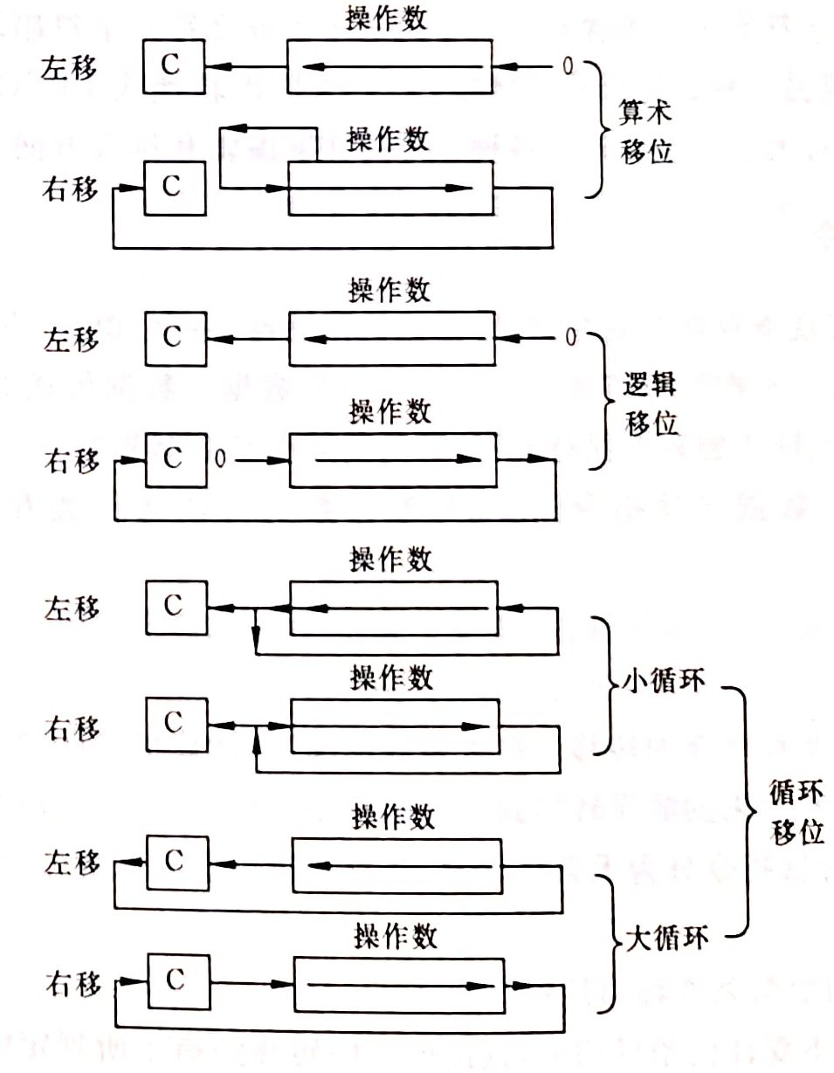
2、移位操作指令
移位操作指令分为算术移位、逻辑移位和循环移位3种，可以将操作数左移或右移若干位，算术移位与逻辑移位很类似，但由于操作对象不同（前者的操作数为带符号数，后者的操作数为无符号数）而移位操作有所不同。

Slide 56
3.浮点运算指令
高级语言中的实数（real）经常是先转换成浮点数的形式而后再进行处理。主要用于科学计算的计算机应该设置浮点运算指令，一般能对单精度（32位）和双精度（64位）数据进行处理。
4.十进制运算指令
在人机交互作用时，输入输出的数据都是以十进制形式表示的。在不具有十进制运算指令的计算机中，首先将十进制数据转换成二进制数，再在机器内运算；尔后又转换成十进制数据输出。

Slide 57
5.字符串处理指令
字符串处理指令是一种非数值处理指令，一般包括字符串传送、字符串比较、字符串查询和字符串转换等指令。
“字符串传送”:数据块从主存储器的某区传送到另一区域；
“字符串比较”:一个字符串与另一个字符串逐个字符进行比较，以确定其是否相等；
“字符串查询”:查找在字符串中是否含有某一指定的子串或字符
“字符串转换”:从一种数据表达形式转换成另一种表达形式。

Slide 58
6.数据传送指令
这这类指令用以实现寄存器与寄存器、寄存器与存储器（主存）单元、存储器单元与存储器单元之间的数据传送。一次可以传送一个数据或一批数据。数据传送时，数据从源地址传送到目的地址，而源地址中的数据保持不变，因此实际上是数据复制。
7.转移指令
执行程序时，有时机器执行到某条指令时，出现了几种不同结果，这时机器必须执行一条转移指令，根据不同结果进行转移，从而改变程序原来执行的顺序。这种转移指令称为条件转移指令。除各种条件转移指令外，还有无条件转移指令、转子程序指令、返回主程序指令、中断返回指令等。 转移指令的转移地址一般采用直接寻址和相对寻址方式来确定。

Slide 59
7.转移指令
1）无条件转移指令与条件转移指令
无条件转移指令不受任何条件约束，直接把程序转移到指令所规定的目的地，在那里继续执行程序，以JMP表示无条件转移指令。
条件转移指令则根据计算机处理结果来决定程序如何执行。它先测试根据处理结果设置的条件码，然后根据所测试的条件是否满足来决定是否转移，本书中用branch表示条件转移指令。
通常用算术指令建立的条件码N、Z、V、C来控制程序的执行方向，实现程序的分支。有的计算机还设置有奇偶标志位P。如果P为偶标志位，则当运算结果有奇数个1时，置P＝1。

Slide 60
7.转移指令
2）子程序调用指令与返回指令
通常使用调用（过程调用／系统调用／转移子程序）指令来实现从一个程序转移到另一个程序的操作，用call 表示调用指令。
call 指令与jump 指令、branch指令的主要差别是需要保留返回地址，也就是说当执行完被调用的程序后要回到原调用程序。返回地址一般保留于堆栈中，随同保留的还有一些状态寄存器或通用寄存器内容。
保留寄存器内容有两种方法：①由调用程序保留从被调用程序返回后要用到的那部分寄存器内容，其步骤是先由调用程序将寄存器内容保存在堆栈中，当执行完被调用程序，返回到调用程序后，再从堆栈中取出并恢复寄存器内容。②由被调用程序保留并最后恢复本程序要用到的那些寄存器内容，也是保存在堆栈中。

Slide 61
7.转移指令
3）陷阱（trap）与陷阱指令
陷阱是一种意外事故中断，它的目的不是请求CPU正常处理中断，而是为了把发生的故障通知CPU，并根据故障的情况转入相应的故障处理程序。陷讲指令就是为实现这个任务而设置的。
在一般计算机中，陷阱指令是一种隐含指令（它不出现在指令系统中，其功能是以指令的形式隐含地完成的），用户不能使用，只有当故障出现时，才由CPU自动产生并执行之，故又叫自中断指令。
。

Slide 62
8.堆栈及堆栈操作指令
堆栈（stack）是由若干个连续的存储单元组成的先进后出（first in last out，FILO）存储区，第一个送入堆栈中的数据存放在栈底，最近送入堆栈中的数据存放在栈顶。栈底是固定不变的，而栈顶却是随着数据的入栈和出栈在不断变化。
为了表示栈顶的位置，有一个寄存器或存储器单元用于指出栈顶的地址，称为堆栈指针（stack pointer，SP）。堆栈操作的对象与堆栈指针有关。
在一般计算机中，堆栈主要用来暂存中断和子程序调用时的现场数据及返回地址，用于访问堆栈的指令只有压人（即进栈）和弹出（即退栈）两种，它们实际上是一种特殊的数据传送指令。
由于堆栈具有先进后出的性质，因而在中断和子程序调用过程中广泛用于保存返回地址、状态标志及现场信息。

Slide 63
8.堆栈及堆栈操作指令
（1）压入指令
PUSH OPR
把OPR（如果长度为两个字节）压入堆栈其操作是：
（SP）-2→SPOPR→(SP)
弹出指令
POP OPR
弹出一个数据（如果长度为两个字节）送OPR其操作是：
（（SP））→OPR(SP)+2→SP
其中，（SP）表示堆栈指针的内容，（（SP））表示SP所指的栈顶的内容。

Slide 64
8.输入输出（I／O）指令指令
指令的一般格式如下：
OP | REG | A
其中OP是操作码，表示1／0指令。REG是寄存器地址，用于指定CPU与外部设备交换数据的寄存器。A是外部设备中的寄存器地址或设备码，其长度一般为8～16位，可以表示256～64K个设备寄存器（输入数据寄存器／输出数据寄存器／控制寄存器）。
输入指令完成从A地址所指定的外部设备寄存器中读入一个数据到REG寄存器中.
输出指令刚好相反，是把REG寄存器中的数据送到A地址所指定的外部设备寄存器中。此外，1／0指令还可用来发送和接收控制命令和回答信号，用以控制外部设备的工作。

Slide 65
10.特权指令指令
在多用户、多任务的计算机系统中，特权指令却是必不可少的。它主要用于系统资源的分配和管理，包括改变系统的工作方式、检测用户的访问权限、修改虚拟存储器管理的段表、页表和完成任务的创建和切换等。
11.其他指令
（1）向量指令。对向量或矩阵数据求和、求积的指令。
（2）多处理机指令。在多处理机或多处理器系统中，为了管理共享的公共资源和相互通信，一般设置“测试与设定”或“数据交换”指令，这些指令最主要的特点是在执行过程中不允许打断。
（3）控制指令。包括等待指令、停机指令、空操作指令、开中断、关中断和置条件码指令等。

Slide 66
5.4.2.双字长运算（子程序举例）
假设在寄存器R1、R2和R3、R4分别存放两个双字长操作数，其中R1、R3为高位。加法运算可分为两种情况讨论。
（1）假设机器设置有ADD（加法指令）和ADC（加进位的加法指令），则执行下列两条指令后在R3、R1中得到运算结果。
K：ADD R2，R4 ；低位相加，R4←（R2）＋（R4），并根据运算结果置进位位C
K+1：ADC R1，R3 ；高位相加，并加进位位C，R3-(R1)＋(R3)＋C

Slide 67
5.4.2.双字长运算（子程序举例）
（2）假设机器仅设置ADD指令，而没有ADC指令，则应执行下列程序后在R3、R1中得到运算结果。
K: ADD R2, R4 ;低位相加，R4-（R2）＋（R4），并根据运算结果置进位位C
K+1: BCC K+3 ；如C＝0，程序转移到K＋3；如C＝1，顺序执行下一条指令
K+2: ADD #1,R1 ; R1<——(R1)+1
K+3: ADD R1,R3 ；高位相加，R3<——（R1）＋（R3）

Slide 68
5.5 精简指令系统计算机
RISC的产生和发展情况
RISC的主要特点

Slide 69
RISC的产生和发展情况
1.RISC产生的时代背景
从计算机的发展过程来看，指令系统是随着计算机体系结构的完善和性起来的。
• 随着VLSI技术的迅速发展，硬件成本不断下降，软件成本不断上升，促进人们在指令系统中增加更多的指令和更复杂的指令，以适应不同应用领域的需要。
• 特别是系列机问世之后，为了能做到程序兼容，新设机型或高档机除了要继承老机器的指令系统中的全部指令外，还要增加若干新的指令，从而导致同一系列计算机的指令系统越来越复杂，机器结构也越来越复杂。即复杂指令系统计算机

Slide 70
对CISC指令系统所作的运行统计分析表明，各种指令使用频率相差悬殊，常用的较为简单的指令，仅占指令总数的20%，但在程序中使用的频率却占80％。下表是ＨＰ公司研究了IBM 370计算机的高级语言运行情况后所得到的统计数据。
指令类别
COBOL
FORTRAN
PASCAL
转移
24.2%
18.0%
18.4%
逻辑操作
14.6%
8.1%
9.9%
存数取数
40.2%
48.7%
54.0%
存储单元送存储单元
12.4%
2.1%
3.8%
整数运算
6.4%
11.0%
7.0%
浮点运算
0.0%
11.9%
6.8%
十进制运算
1.6%
0.0%
0.0%
其它
0.6%
0.2%
0.1%

Slide 71
根据上述分析情况，国外一些计算机公司和大学开展了对指令系统合理性的研究，1975年IBM公司的John Cocke提出了精简指令系统的想法，后来出现了各种各样的“精简指令系统计算机”，简称RISC（Reduced Instruction Set Computer）。也称为RISC技术。
2.RISC的发展概况
RISC技术的实质是要求指令系统简化，尽量使用寄存器－寄存器操作指令，指令操作在一个周期内完成，指令格式力求一致，以利于提高编译的效率。

Slide 72
5.6 指令系统举例
5.6.1.SPARC指令系统
SPARC指令字长32位，有3种指令格式、6种指令类型。
1、指令类型
（1）算术运算／逻辑运算／移位指令（31条）。
（2）LOAD／STORE指令（22条）。
（3）控制转移指令（5条）。
（4）读／写专用寄存器指令（8条）。
（5）浮点运算指令。
（6）协处理器指令。

Slide 73
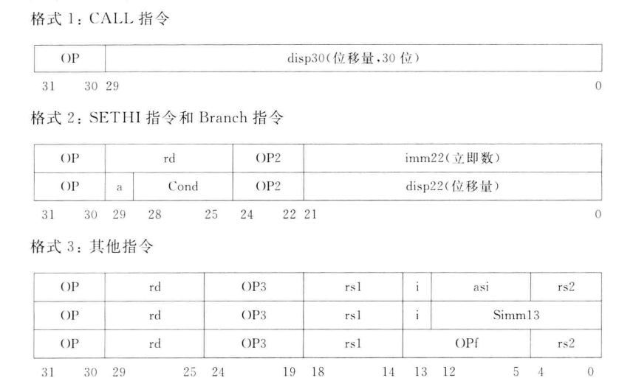
5.6 指令系统举例
5.6.1.SPARC指令系统
2、SPARC指令格式
共有3种格式。

Slide 74
5.6 指令系统举例
3、各类指令的功能及寻址方式
（1）算术逻辑运算指令
功能：（rs1）OP（rs2）→rd（当i＝0时）
（rsl） OP Simm13→rd（当i＝1时）
（2）LOAD／STORE指令（取数／存数指令）
功能：LOAD指令将存储器中的数据送rd中
STORE指令将rd的内容送存储器中
存储器地址的计算（寄存器间址寻址方式）：
当i＝0时，存储器地址＝（rsl）＋（rs2）；
当i＝1时，存储器地址＝（rsl）＋Simm13。

Slide 75
5.6 指令系统举例
（3）控制转移类指令
此类指令改变PC值，SPARC有5种控制转移指令。
①条件转移（Branch）：根据指令中的Cond字段（条件码）决定程序是否转移。转移地址由相对寻址方式形成。
②转移并连接（JMPL）：采用寄存器间址方式形成转移地址，并将本条指令的地址（即PC值）保存在以rd为地址的寄存器中，以备程序返回时用。
③调用（CALL）：采用相对寻址方式形成转移地址。为了扩大寻址范围，本条指令的操作码只取两位，位移量有30位。
④陷阱（trap）：采用寄存器间址方式形成转移地址。
⑤从trap 程序返回（RETT）：采用寄存器间址方式形成返回地址。
（4）读写专用寄存器指令
SPARC有4个专用寄存器（PSR、Y、WIM、TBR），其中PSR为程序状态寄存器。几乎所有机器都设置PSR寄存器（有的计算机称为程序状态字PSW）。PSR的内容反映并控制计算机的运行状态，比较重要，所以读写PSR（RDPSR和WRPSR）指令一般为特权指令。

Slide 76
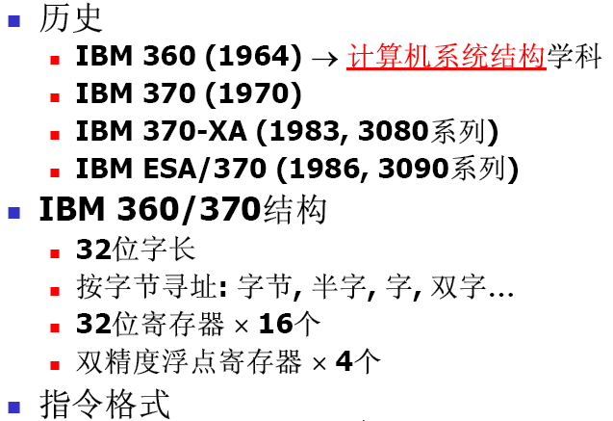
2、IBM360/370指令系统
5.6 指令系统举例

Slide 77
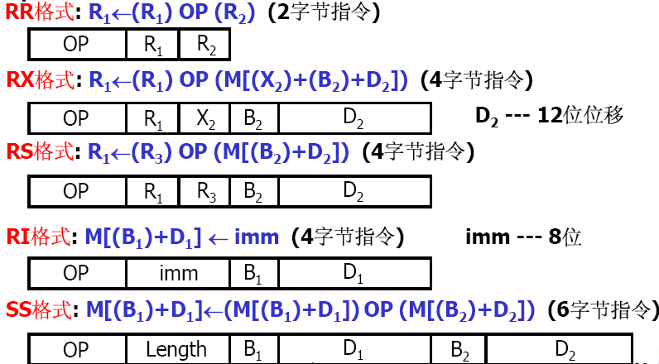

Slide 78
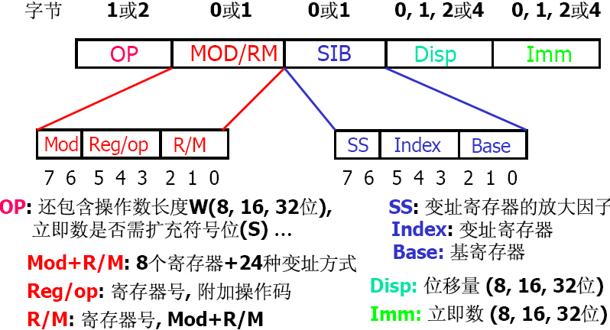
3、Pentium指令系统

Slide 79
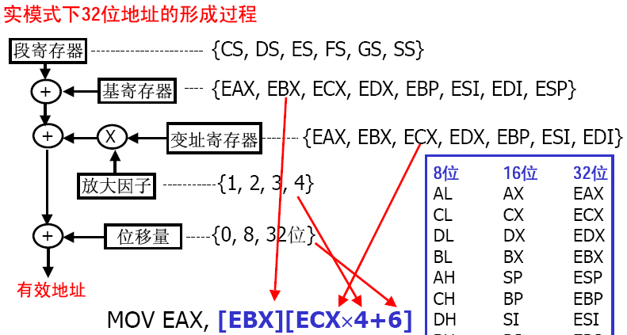

Slide 80
RISC的主要特点
精简指令系统计算机不仅是要简化指令系统，而且要通过简化指令系统而使计算机的硬件结构变得简单合理，以提高运算速度，最有效的办法是减少指令的执行周期数。
1.P、C、I
• 若设高级语言程序经编译后在机器上运行的机器指令数为I;
• 每条机器指令执行时所需要的平均机器周期数是C;
• 每个机器周期的执行时间为T，
计算机执行程序的时间P可用下式计算：
P=I×C×T

Slide 81
RISC/CICS 的I、Ｃ、Ｔ统计表
I
C
T
RISC
1.2 ~ 1.4
1.3 ~1.7
<1
CICS
1
4 ~ 6
1
(其中，I、T为比值，C为实际周期数）
• 由于RISC指令比较简单，原CISC机中比较复杂的指令可用RISC中一段子程序代替，因此，RISC中的I比CISC的多20%—40%;
• 但是，RISC的大多数指令只用一个机器周期实现，C的值比 CISC的小得多;
• 又因为RISC结构简单，完成一个操作所经过的数据通道较短，因此，T的值大为减少。

Slide 82
2.RISC主要特点
选取使用频率最高的一些简单指令,指令条数少;
寻址方式简单
指令长度固定,指令格式简单
CPU设置大量寄存器
只有存/取数指令才能访问存储器,其余指令的操作都在寄存器之间进行.
每一个机器周期完成一条机器指令。
硬布线控制逻辑为主，不用或少用微码控制；

Slide 83
3.指令系统的兼容问题
(1) CISC的兼容性
当前，计算机公司生产的各种CISC都能够实现软件兼容，新型号或高档机包含了旧型号或抵挡机的全部指令并加以扩充。因此，用户的目标码程序可以不加修改直接在新机器上运行。
(2) RISC的兼容性
• RISC机则将指令做了简化，数量减少，格式也不同，与老机器不能兼容。因为大多数用户的程序是用高级语言编写的，重新在RISC上编译一次即可运行。
• 有的公司仍然考虑到目标码兼容的问题，例如HP公司开发的目标码翻译器与浮点数转换软件等，可使目标码程序在采用RISC技术的精密体系计算机中运行。

Slide 84
5.7 机器语言、汇编语言和高级语言
1.汇编语言的缺点
（1）汇编语言基本上与机器语言对应，程序员使用它编写程序必须十分熟悉计算机硬件结构的配置、指令系统和寻址方式。汇编语言描述问题的能力差，用它编写程序工作量大，源程序较长。
（2）用汇编语言编写的程序与问题的描述相差甚远，其可读性仍然不好。
（3）汇编语言依赖于计算机的硬件结构和指令系统，而不同的机器有不同的结构和指令，因而用它编写的程序不能在其他类型的机器上运行，可移植性差。

Slide 85
5.7 机器语言、汇编语言和高级语言
2.高级语言的缺点
（1）用高级语言编写的程序，必须翻译成机器语言才能执行，这一工作通常由计算机执行编译程序（compiler）来完成。由于编译过程既复杂又死板，翻译出来的机器语言非常冗长，与有经验的程序员用汇编语言编写的程序相比至少要多占内存2／3，速度要损失一半以上。
（2）由于高级语言程序“看不见”机器的硬件结构，因而很难用它来编写需访问机器硬件资源的系统软件或设备控制软件。
为了克服高级语言不能直接访问机器硬件资源（如某个寄存器或存储器单元）的缺陷，一些高级语言提供了与汇编语言之间的调用接口。两者的源程序通过编译或汇编生成目标（OBJ）文件后，利用连接程序（linker）把它们连接成可执行文件便可运行。

